Slide 1
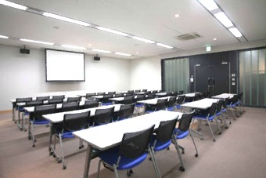
s56ytake@gmail.com
s56ytake@gmail.com
愛媛大学教育学部教職大学院 教授 平松義樹
yoshiki247@gmail.com
「Googleフォームを活用した
『いじめ』アンケ－トシステムの開発」
教育実践高度化専攻 リーダーシップ開発コース
武智 義尚(愛媛県立東予高等学校)
s56ytake@gmail.com

Slide 2
提案内容
１
Googleアカウントの新規作成方法
2) Googleアカウントへログインする方法
3) Googleフォームを開く方法
4) Googleフォームでアンケ－トを作成する方法
5 ) 作成したGoogleフォームを使ってみる方法
6) Googleフォームの回答を確認する方法
7) Googleフォームのアンケ－トを配布する方法

Slide 3
愛媛大学教育学部教職大学院 教授 平松義樹
yoshiki247@gmail.com
『いじめ』アンケ－トシステムの開発」
⒈ Googleアカウントの新規作成方法
教育実践高度化専攻 リーダーシップ開発コース
武智 義尚(愛媛県立東予高等学校)
s56ytake@gmail.com

Slide 4
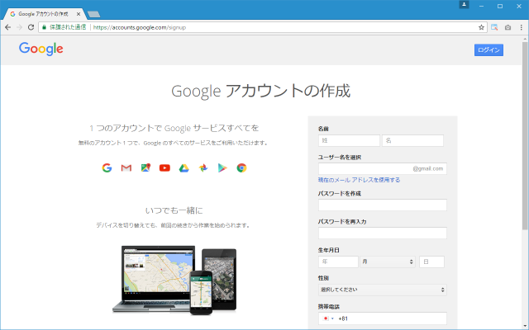
Googleアカウントの新規作成画面
新しいGoogleアカウントを作成するために
下記のURLへアクセスしてください。
https://accounts.google.com/signup

Slide 5
➀Googleアカウントを新規に作成
こちらに
必要事項を
記入していきます。

Slide 6
②Googleアカウントを新規に作成
「名前」（「姓」「名」）
「ユーザー名」
「パスワード」
を入力します。
・「ユーザー名」はGoogleアカウ
ントで使用するメールアカウント
になります。
・「パスワード」Googleアカウン
トにログインするときに必要とな
ります。

Slide 7
③Googleアカウントを新規に作成
「生年月日」
「性別」 「携帯電話」
「現在のメールアドレス」
「国」を入力します。
・「携帯電話」「現在のメールアドレス」は必須ではありませんが、パスワードを忘れてしまったときに必要です。

Slide 8
④Googleアカウントを新規に作成
・以上の項目に入力終了後
「次のステップ」と書かれた
リンクをクリックしてください

Slide 9
⑤Googleアカウントを新規に作成
・「プライバシーと利用規約」が表示されます。

Slide 10
⑥Googleアカウントを新規に作成
・よく読んでいただき同意できる場合には「同意する」をクリックしてください。 以上でGoogleアカウントは作成されます。

Slide 11
引用文献
https://www.ajaxtower.jp/googleaccount/new/index1.html

Slide 12
愛媛大学教育学部教職大学院 教授 平松義樹
yoshiki247@gmail.com
『いじめ』アンケ－トシステムの開発」
2. Googleアカウントの新規作成方法
教育実践高度化専攻 リーダーシップ開発コース
武智 義尚(愛媛県立東予高等学校)
s56ytake@gmail.com

Slide 13
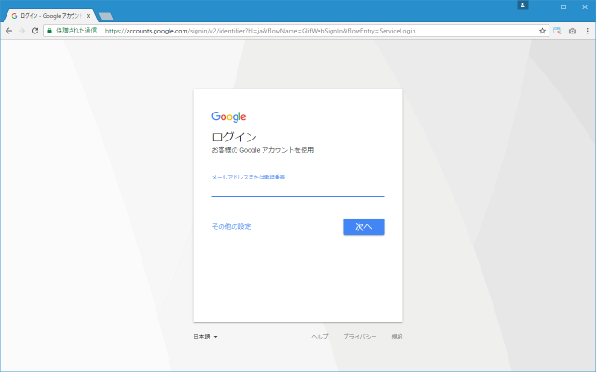
➀Googleアカウントへログイン
Googleアカウントにログインするには
下記のURLへアクセスしてください。
https://www.google.com/accounts/Login?hl=ja

Slide 14
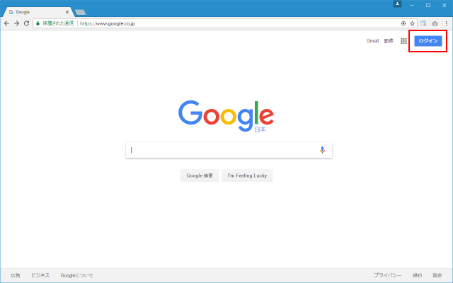
②Googleアカウントへログイン
Google検索画面の右上の「ログイン」をクリックしても
同様の画面が表示されます。

Slide 15
②Googleアカウントへログイン
・ログイン用のメールアドレスを入力し、「次へ」をクリックしてください。
・Gmailのメールアドレスの場合は「@gmail.com」の部分は省略可能です。

Slide 16
③Googleアカウントへログイン
・ログイン用のパスワードを 入力し、「次へ」をクリックしてください。
・以上でGoogleアカウントへのログインが完了しました。
・ログイン完了後にどんな画面が表示されるは、ログイン状況によって異なります。

Slide 17
引用文献
https://www.ajaxtower.jp/googleaccount/new/index3.html

Slide 18
愛媛大学教育学部教職大学院 教授 平松義樹
yoshiki247@gmail.com
『いじめ』アンケ－トシステムの開発」
3. Googleフォームを開く方法
教育実践高度化専攻 リーダーシップ開発コース
武智 義尚(愛媛県立東予高等学校)
s56ytake@gmail.com

Slide 19
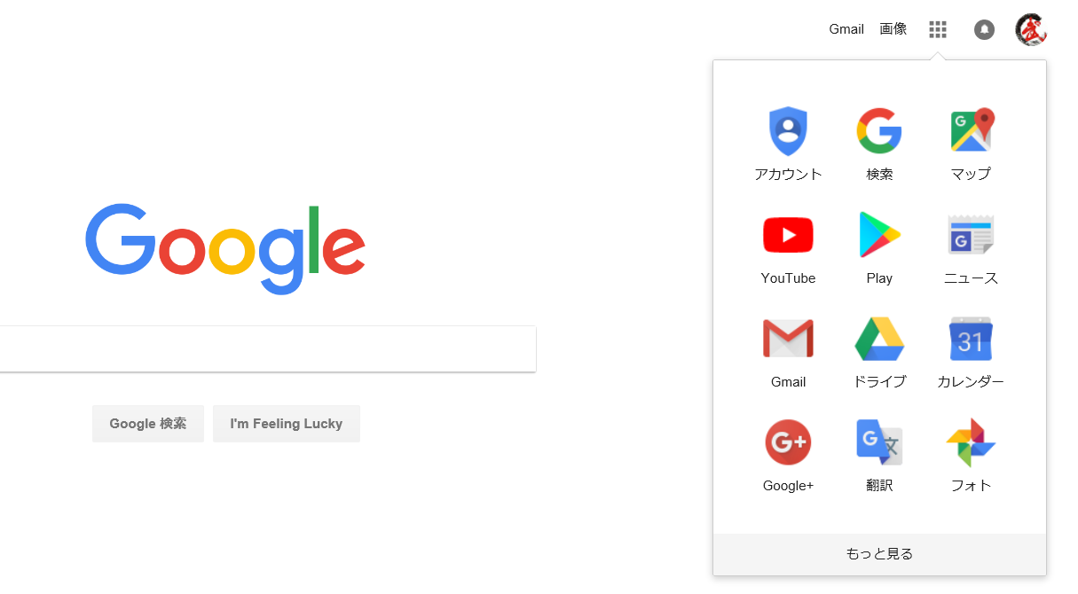
➀Googleフォームを開く
・Googleログイン後、右上にある をクリックして、をクリックします。
・マイドライブの画面に移動します。

Slide 20
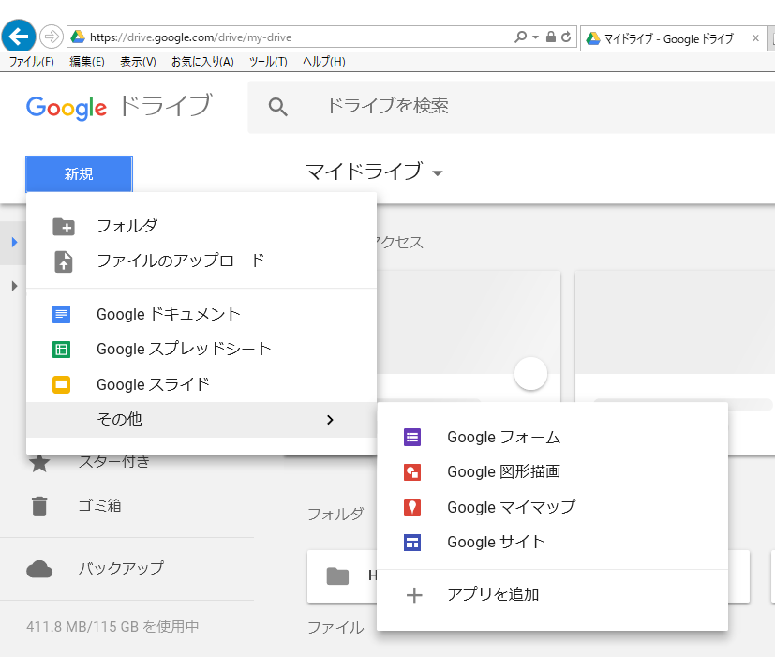
②Googleフォームを開く
・マイドライブ画面の 左上にある「新規」を クリックし下に「その他」までカーソルを移動させます。
・その他の右横に「Googleフォーム」の 表示が出ますのでクリックしてください。

Slide 21
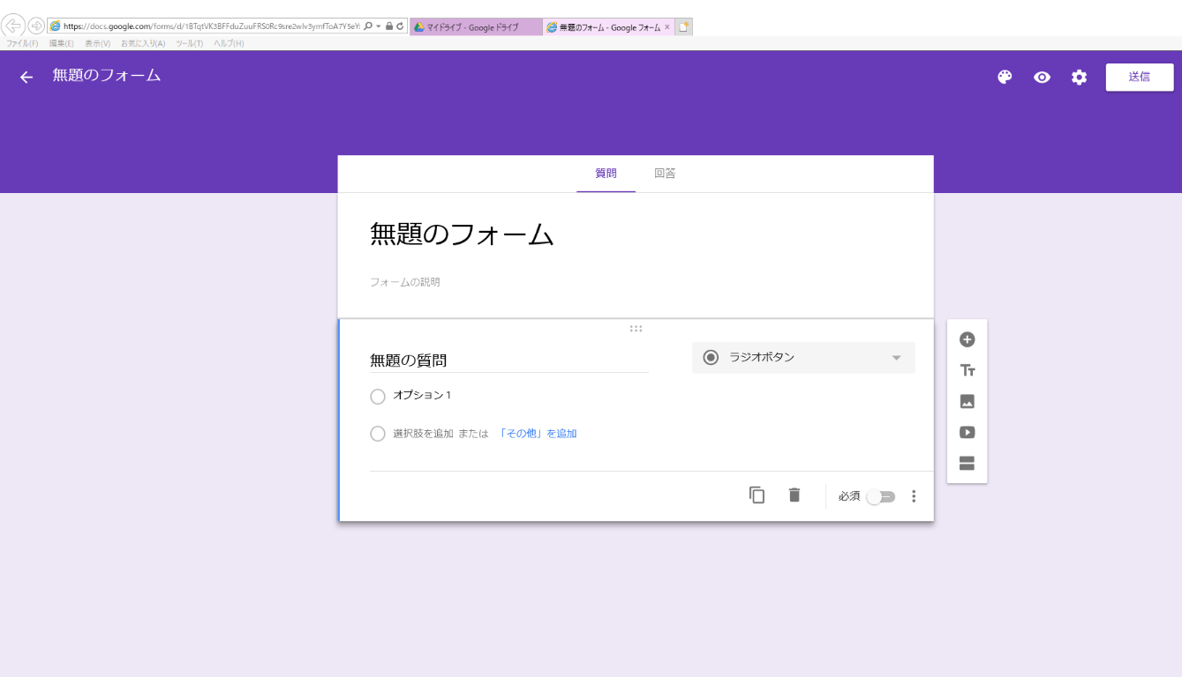
③Googleフォームを開く
・無題のフォームができます。
・ここで編集した内容はGoogleドライブ内に自動保存されます。

Slide 22
愛媛大学教育学部教職大学院 教授 平松義樹
yoshiki247@gmail.com
『いじめ』アンケ－トシステムの開発」
4. Googleフォームで
アンケ－トを作成する方法
教育実践高度化専攻 リーダーシップ開発コース
武智 義尚(愛媛県立東予高等学校)
s56ytake@gmail.com

Slide 23
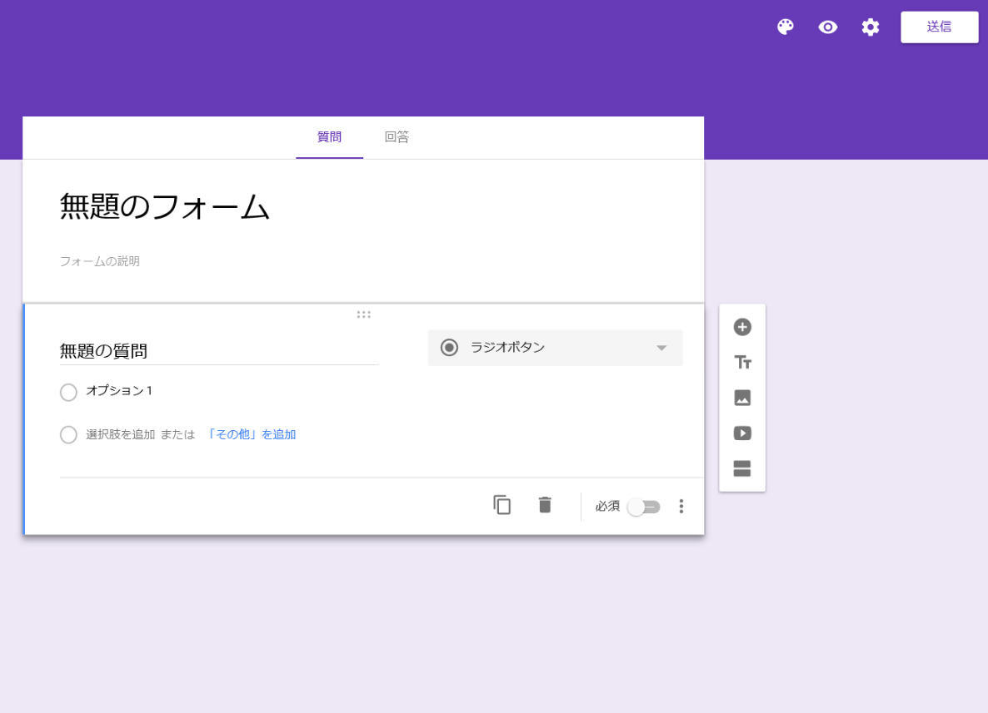
➀タイトルを付ける
・中央にある 「無題のフォーム」をクリックすると編集することができます。

Slide 24
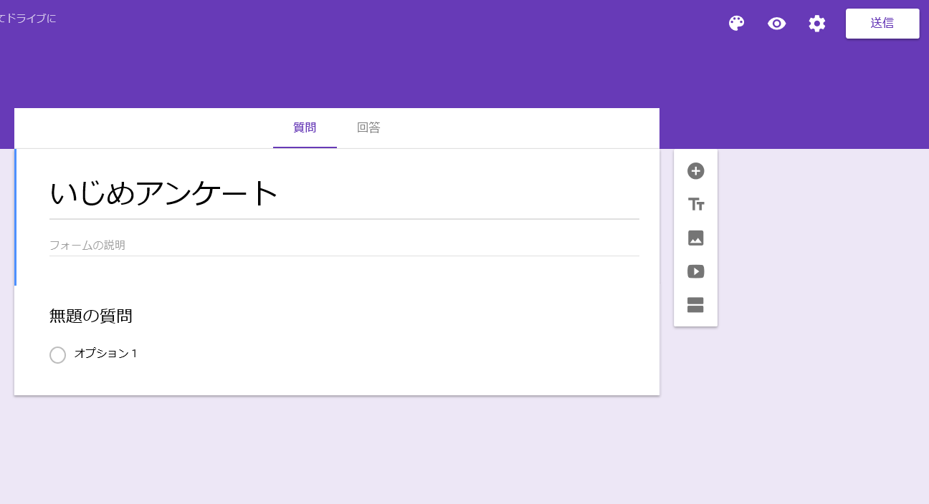
②アンケートの説明を記入する
「フォームの説明」でアンケートの説明や注意事項を記入することができます。

Slide 25
③質問を設定する
Googleフォームの質問形式は多数ありますが、一部紹介します。
「記述式」「段落」：自由記述の回答を得る場合
「ラジオボタン」：選択肢の中から１つだけ選択させる場合
「チェックボックス」：選択肢の中から複数選択させる場合
「プルダウン」：選択肢（リスト）の中から１つだけを選択させ る場合
「選択式（グリッド）」：選択肢を複数の質問に対応させ回答さ せたい場合

Slide 26
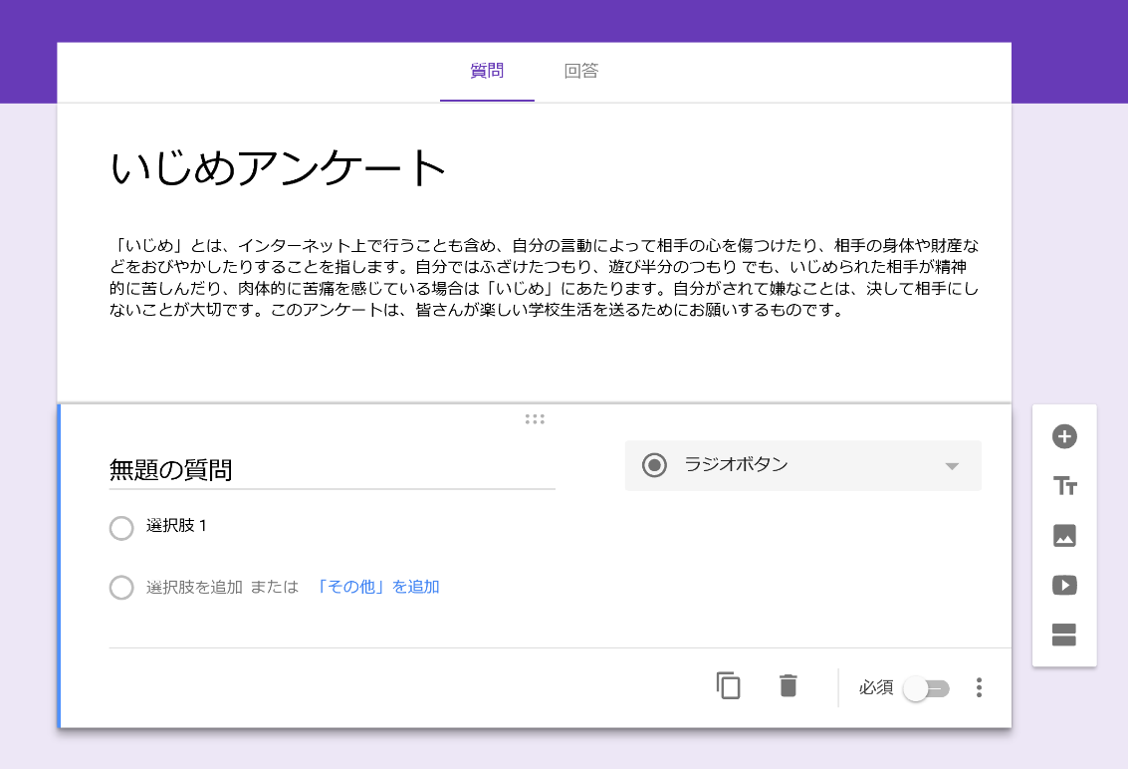
③質問を設定する（記述式）
「無題の質問」を クリックすると、 質問を設定することができます。
今回は「気になることがあれば自由に書いてください。」として「記述式」という質問形式にします。
「ラジオボタン」をクリックすると質問形式を選択できますので、「記述式」選択してください。

Slide 27
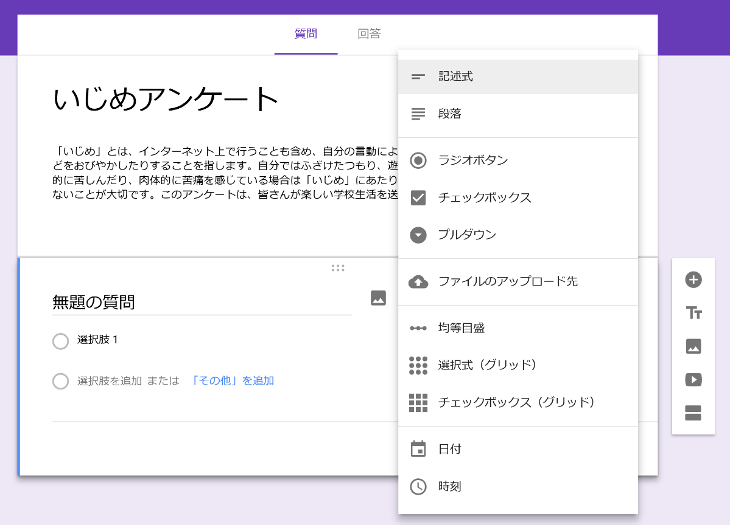
③質問を設定する（記述式）

Slide 28
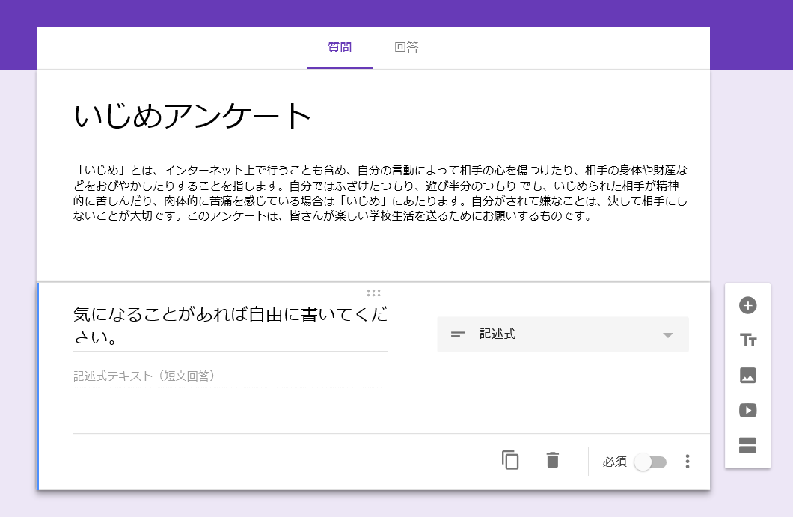
④質問を追加する
フォーム右横にあるメニューの「＋」ボタンを押すと、新しい質問を追加することができます。

Slide 29
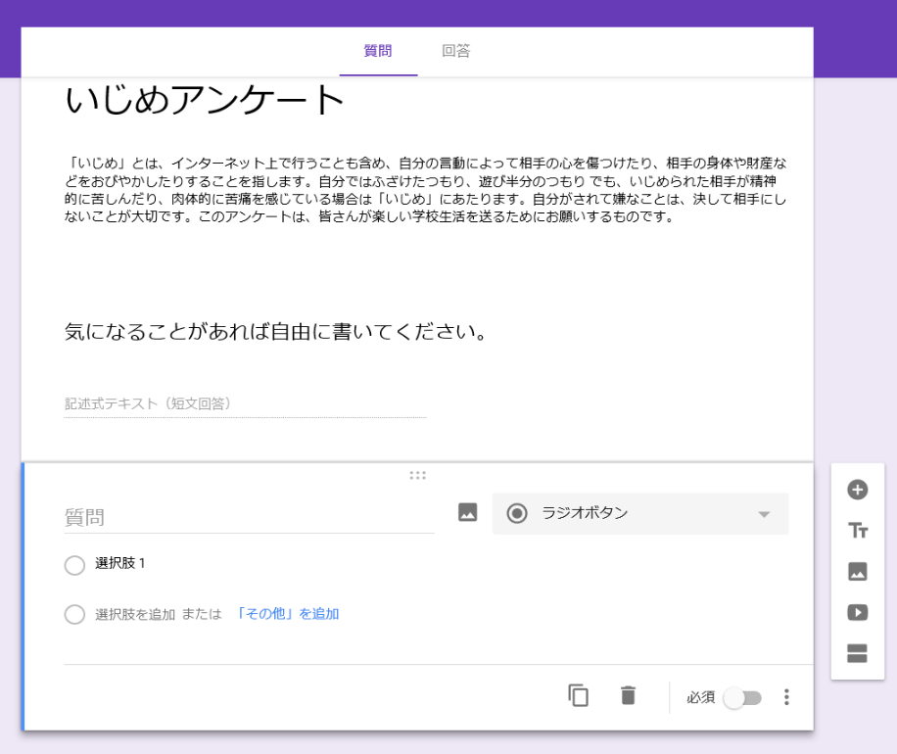
⑤質問を設定する（ラジオボタン）
質問を「学校に来るのが楽しいですか。」として、
選択肢を 選択肢１「とても楽しい」
選択肢を追加をクリックすることで複数の選択肢を設定できます。 選択肢２「楽しい」 選択肢３「普通」 選択肢４「楽しくない」

Slide 30
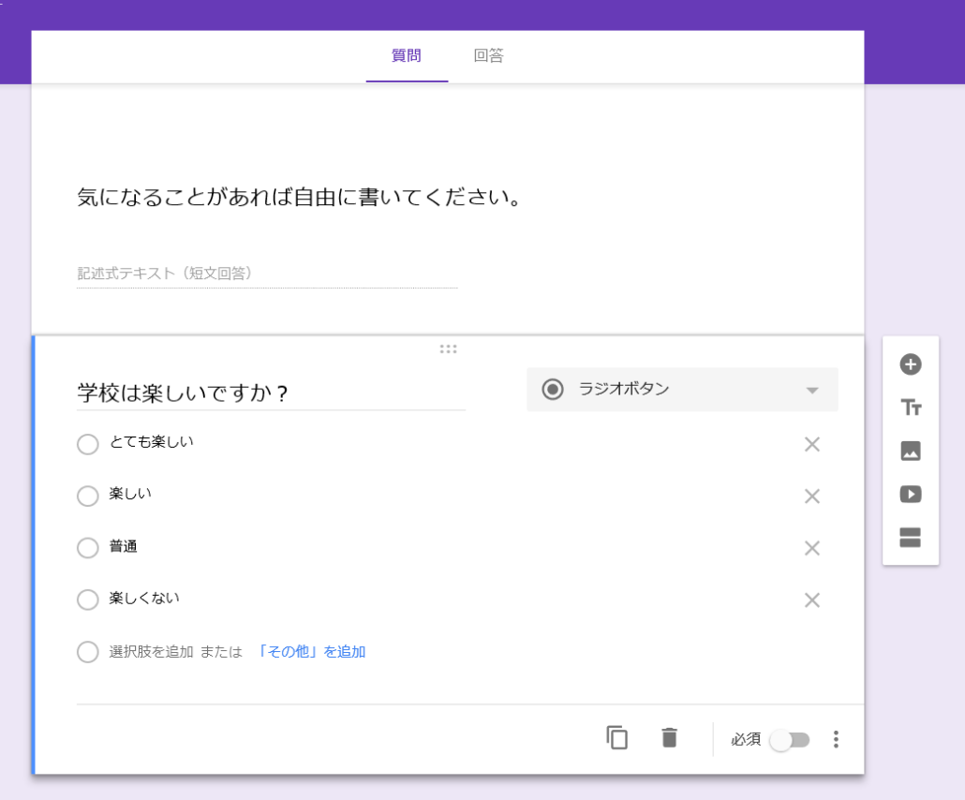
⑥質問を必須項目とする
右下にある「必須」をクリックすることで 回答者はこの質問に 答えないと送信できない設定にすることもできます。

Slide 31
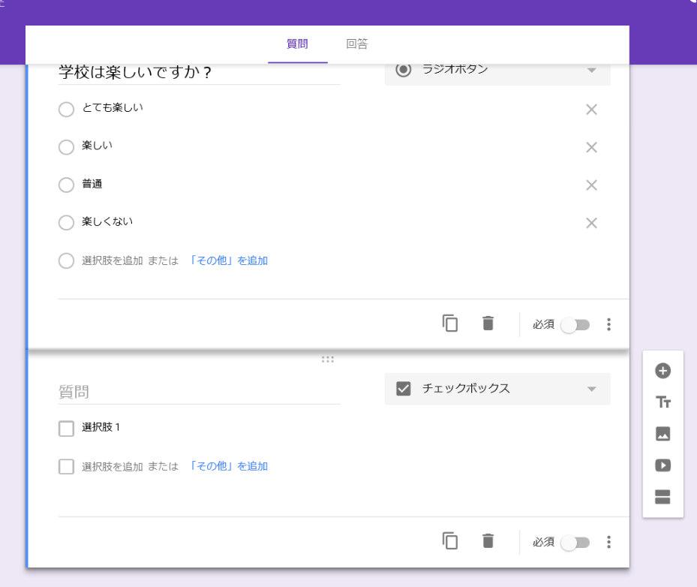
質問を設定する（チェックボックス）
複数回答を可とする質問にはチェックボックスが有効です。
質問を「次のようなことをされたことがありますか？」として
選択肢を
選択肢１：「たたかれた」
選択肢２：「悪口を言われた」
選択肢３：「ものを取られた」
など、現状に合わせて入力することができます。

Slide 32
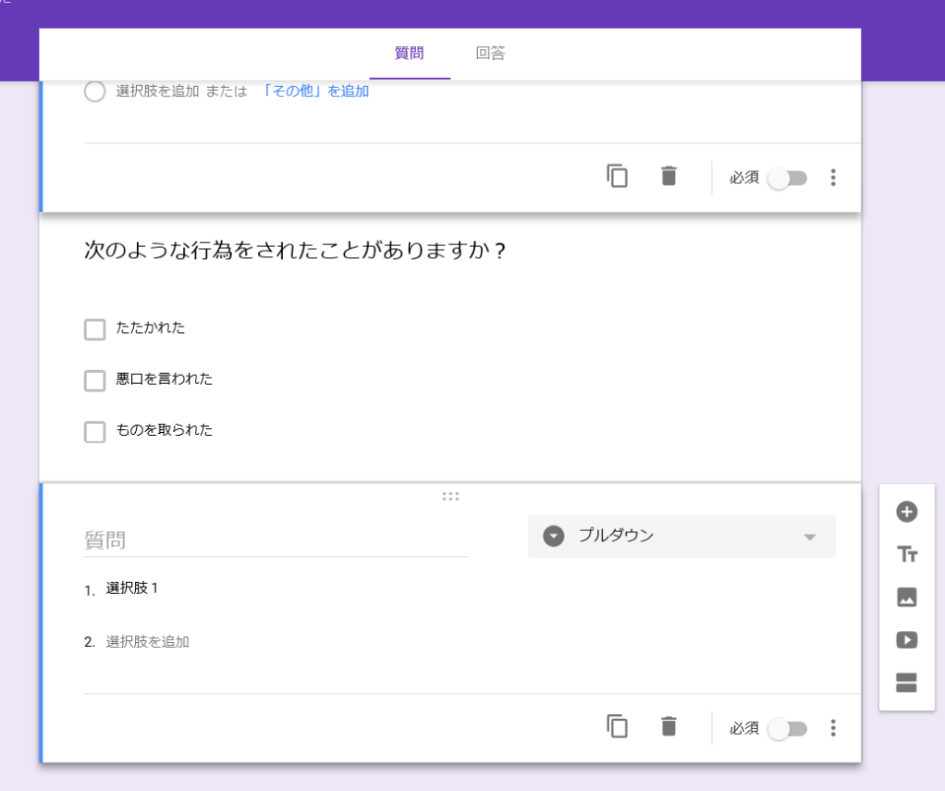
質問を設定する（プルダウン）
プルダウンは選択項目が多いものが有効です。
例 出席番号やクラス等
※特定を避ける意味でクラス別にフォームを別につくる方が生徒の実情把握が早いです。
今回はクラスを１組～６組で設定しました。

Slide 33
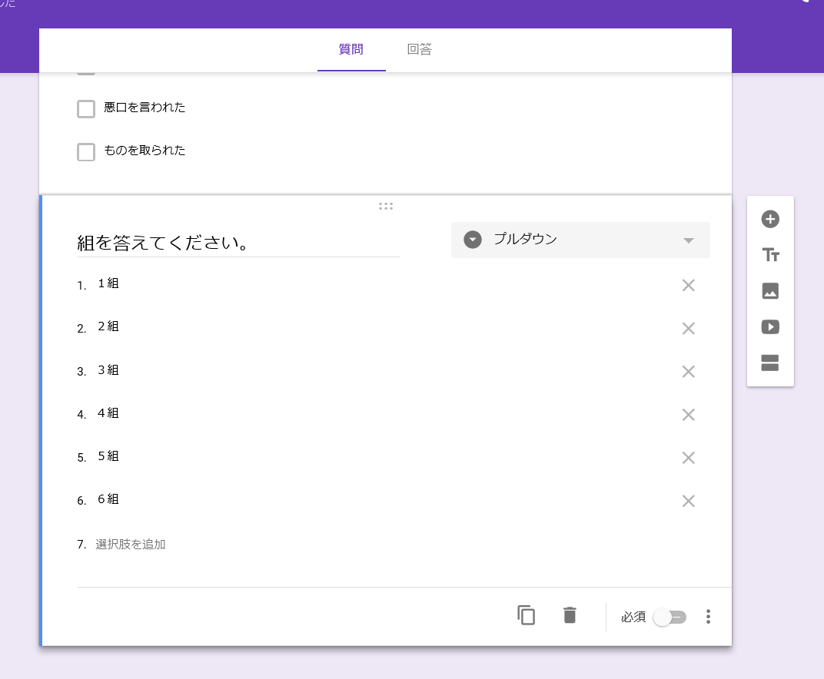
⑦質問の並び替え
質問項目の中央にある をドラッグすることで質問順を自由に変えることができます。

Slide 34
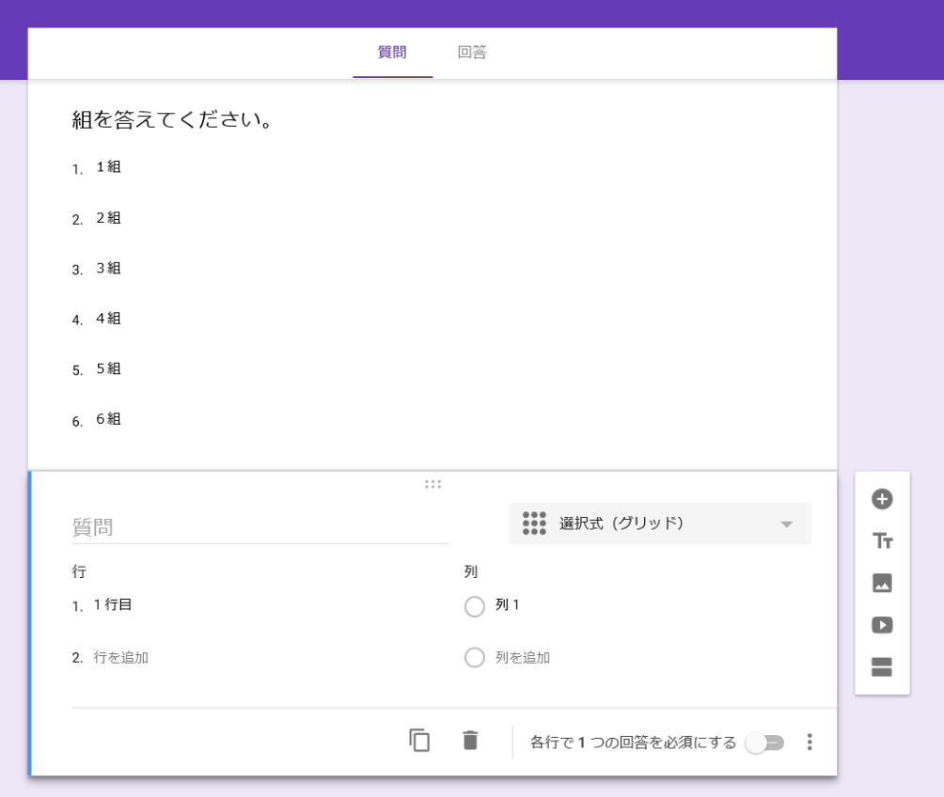
⑧質問を設定する（選択式（グリッド））
選択式（グリッド）は 同じ選択肢を複数の質問で行うときに有効です。
学校の現場では一番使いやすい質問形式だと思います。

Slide 35
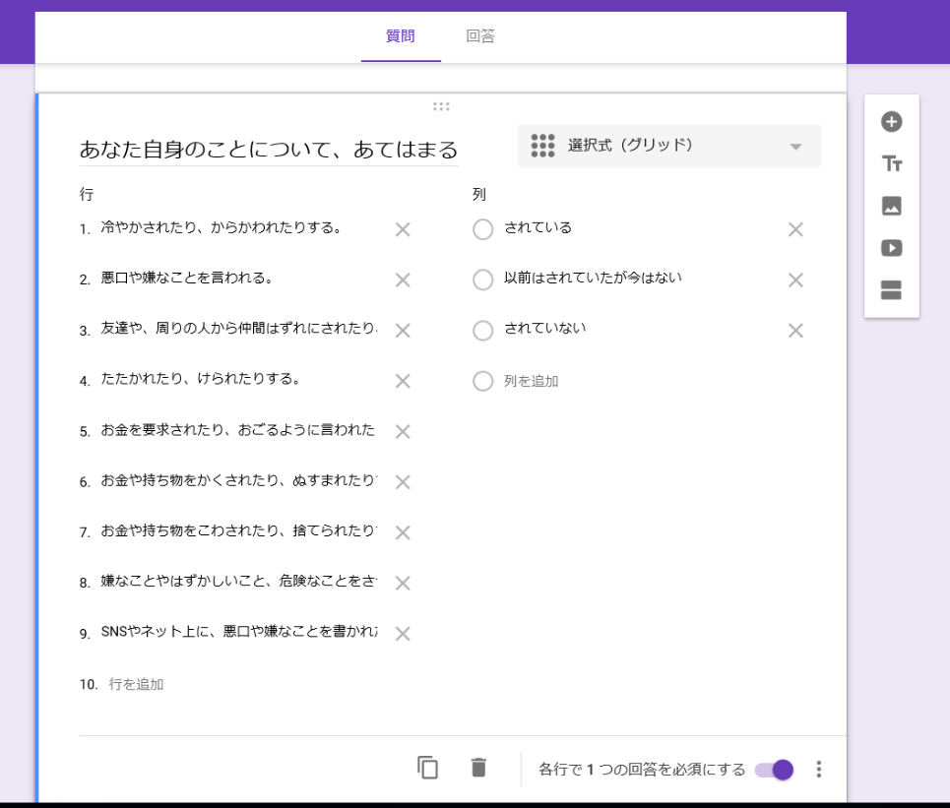
質問を設定する（選択式（グリッド））
例を示すと、
行に行為
列に選択肢
を表示しています。

Slide 36
愛媛大学教育学部教職大学院 教授 平松義樹
yoshiki247@gmail.com
『いじめ』アンケ－トシステムの開発」
5. 作成したGoogleフォームを
使ってみる方法(プレビュ－)
教育実践高度化専攻 リーダーシップ開発コース
武智 義尚(愛媛県立東予高等学校)
s56ytake@gmail.com

Slide 37
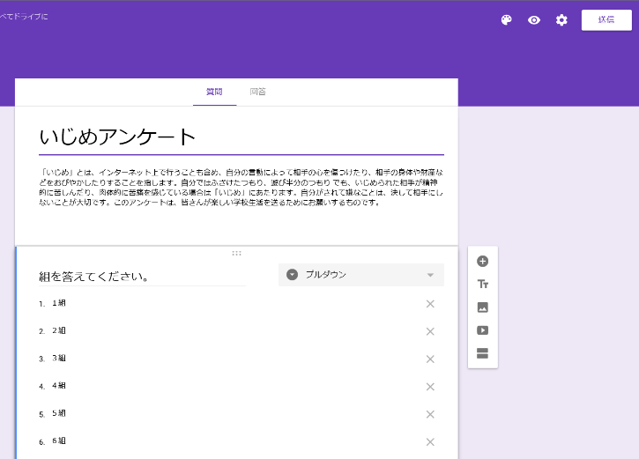
➀プレビュー機能を使用する
プレビュー機能を使用することで、作成したアンケートに答えることができます。
右上にある、目のアイコンをクリックしてください。

Slide 38
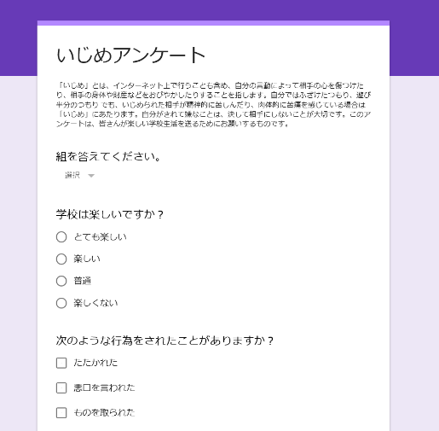
②プレビュー機能を使用する
左のように実際に回答することができます。
最後に送信ボタンを押すと回答終了になります。

Slide 39
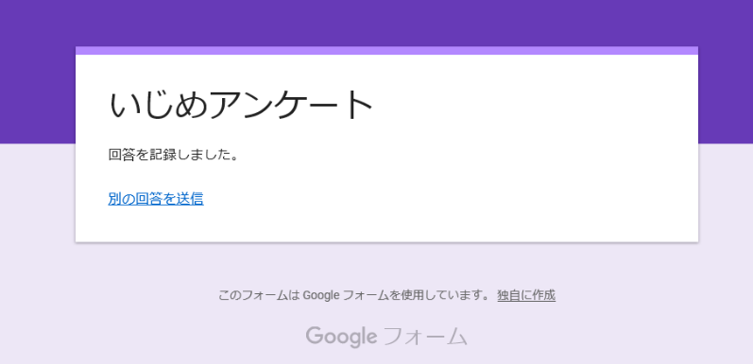
③プレビュー機能を使用する
問題がなければ、左のように表示されます。

Slide 40
愛媛大学教育学部教職大学院 教授 平松義樹
yoshiki247@gmail.com
『いじめ』アンケ－トシステムの開発」
6. Googleフォームの回答を確認する方法
教育実践高度化専攻 リーダーシップ開発コース
武智 義尚(愛媛県立東予高等学校)
s56ytake@gmail.com

Slide 41
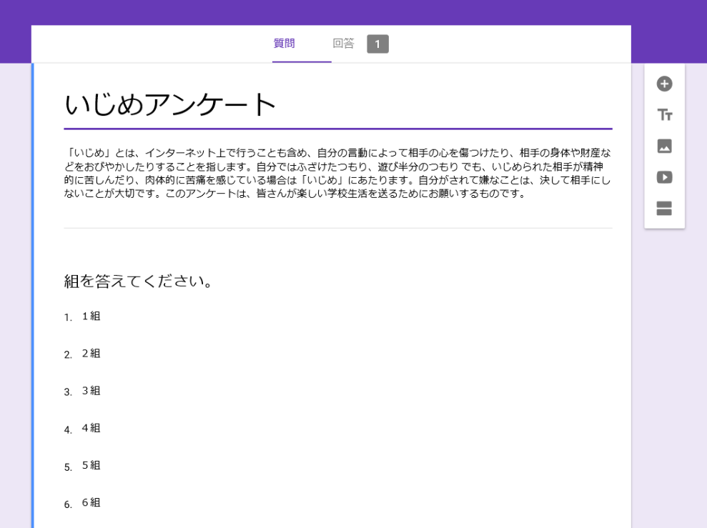
➀回答を確認する
編集用ページのタイトルの上に「質問」と「回答」がありますので、「回答」をクリックしてください。

Slide 42
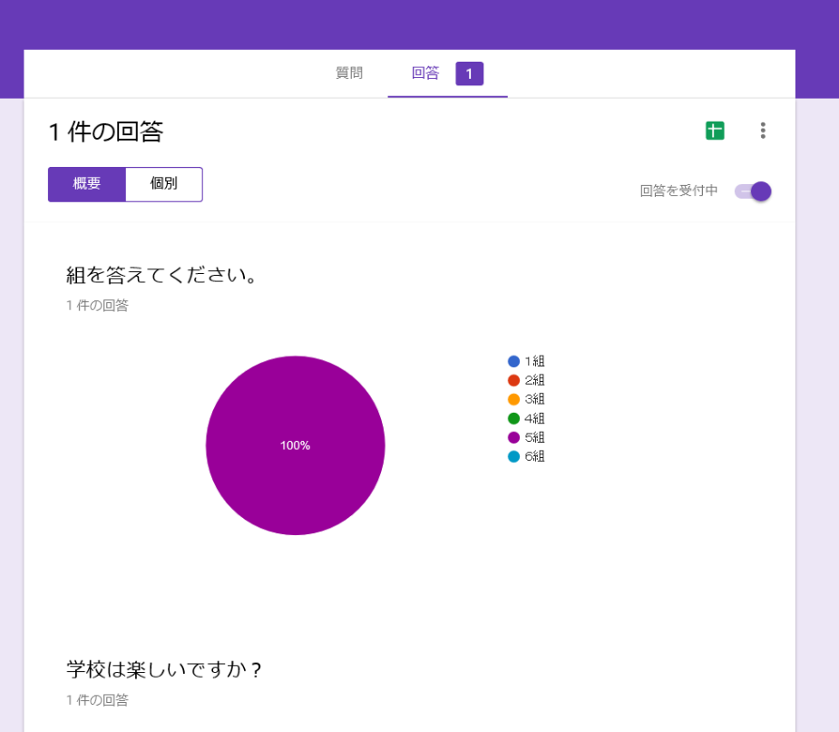
②回答を確認する
グラフで回答を見ることができます。
個別の回答も見ることが可能です。
データをダウンロードするためには右上の をクリックしてください。

Slide 43
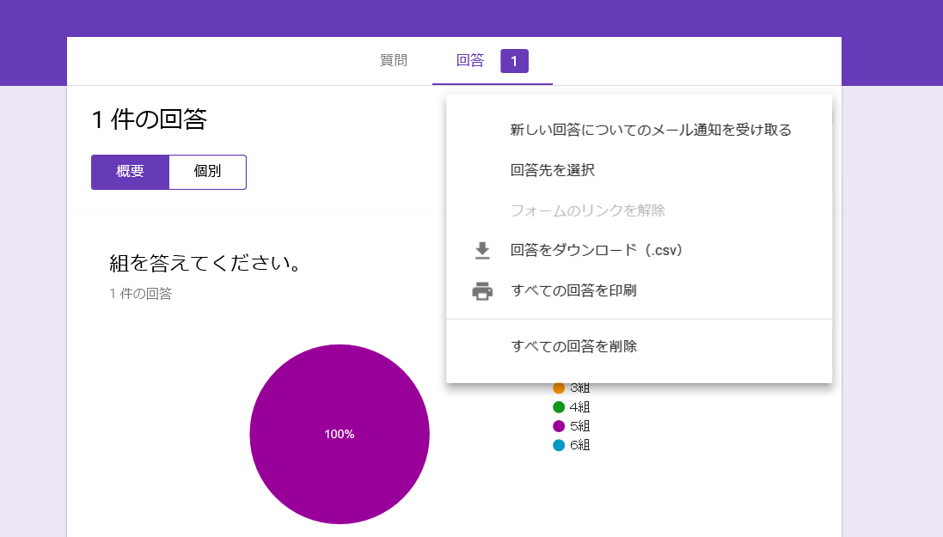
③回答を確認する
回答を全て(.csv)形式でダウンロード することができます。
直接Excelで開くことができませんが、メモ帳等で形式を 変換することでExcelでデータ処理することも可能です。

Slide 44
愛媛大学教育学部教職大学院 教授 平松義樹
yoshiki247@gmail.com
『いじめ』アンケ－トシステムの開発」
7. Googleフォームアンケ－トを
配布する方法
教育実践高度化専攻 リーダーシップ開発コース
武智 義尚(愛媛県立東予高等学校)
s56ytake@gmail.com

Slide 45
アンケートを配布する方法
次の２点があります。
① GoogleフォームのアンケートURLを直接送信・配布する方法
→メール等で送信する場合は有効ですが、子どもたちのプリ ント等に配布する点では不向きであると思います。
② URLをQRコードにして配布する方法
→子どもたちがスマートフォンやタブレット機器を持ってい るのであればこの方法が有効であると思います。

Slide 46
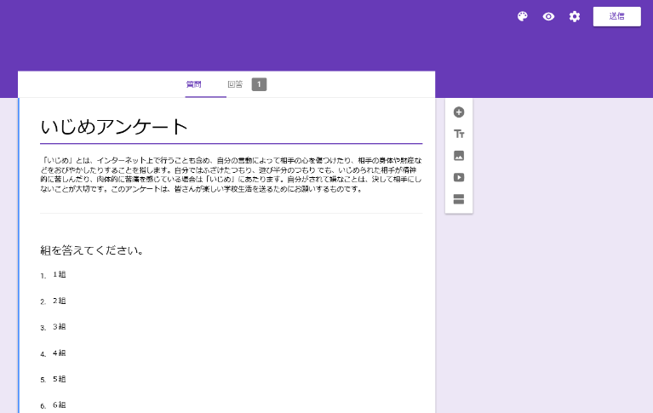
➀アンケートを配布する方法
編集画面にある 「送信」をクリックしてください。

Slide 47
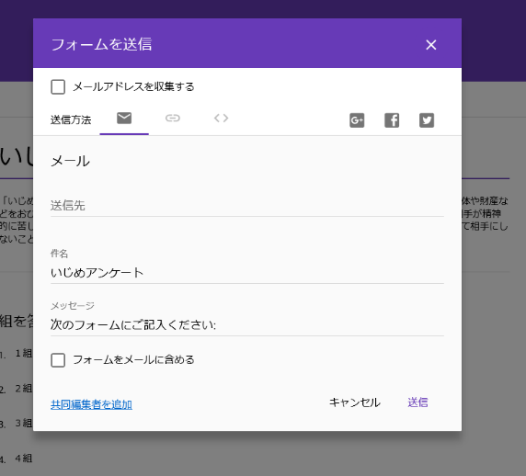
②アンケートを配布する方法
送信方法の をクリック してください。

Slide 48
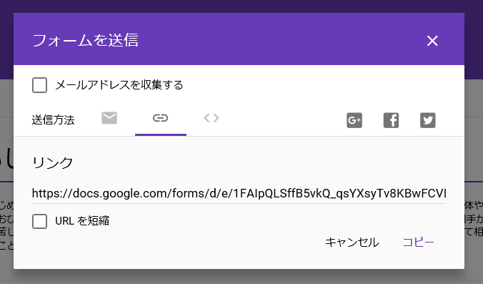
③アンケートを配布する方法
リンクの所にGoogleフォームのURLが記載されます。これをコピーしてメールや配布プリントに掲載することができます。URLの短縮をチェックすると、リンクURLが短くなります。

Slide 49
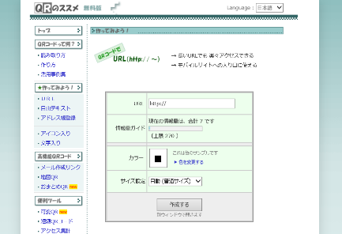
アンケートを配布する方法（QRコード）
リンクのURLをQRコードを作成するサイトに貼り付けて、「作成する」をクリックしてQRコードを作成します。
今回はQRのススメ https://qr.quel.jp/form_bsc_url.php
を使用しました。

Slide 50
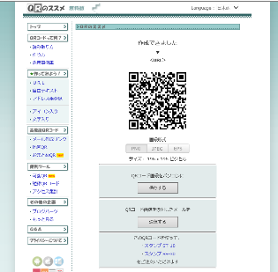
アンケートを配布する方法（QRコード）
左のようにQRコードが作成されますので、コピーして配布プリント等に貼り付けして使用してください。

Slide 51
引用文献
QRのススメ
https://qr.quel.jp/

